Slide 1
第三次新人週報

Slide 2
主旨
VIISION source head拆裝及校正
6200拆裝及校正
本週心得

Slide 3
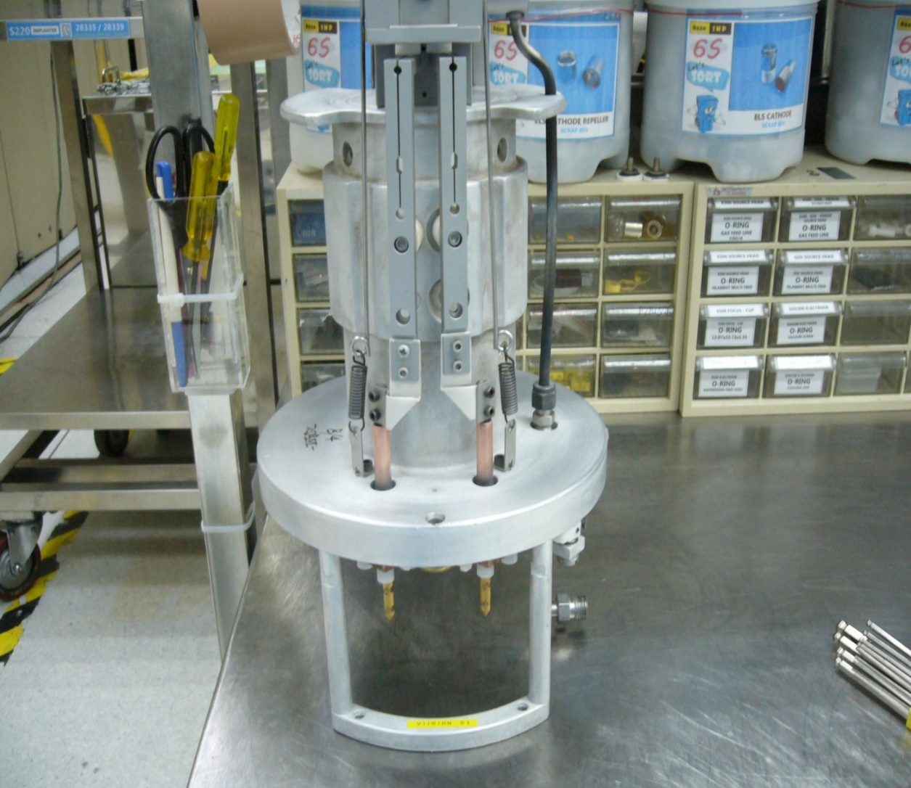
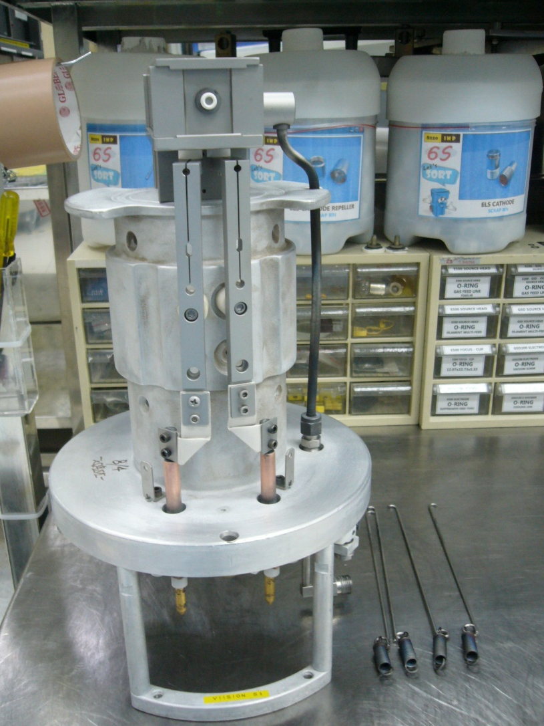
VIISION source head拆裝
卸除4根
RETAINER HOOK

Slide 4
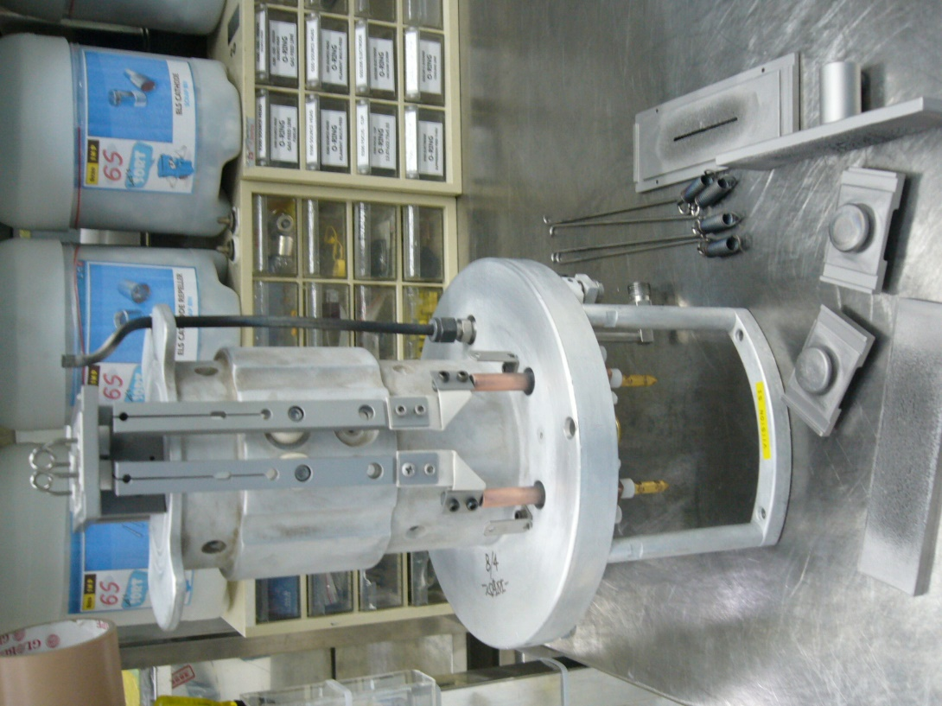
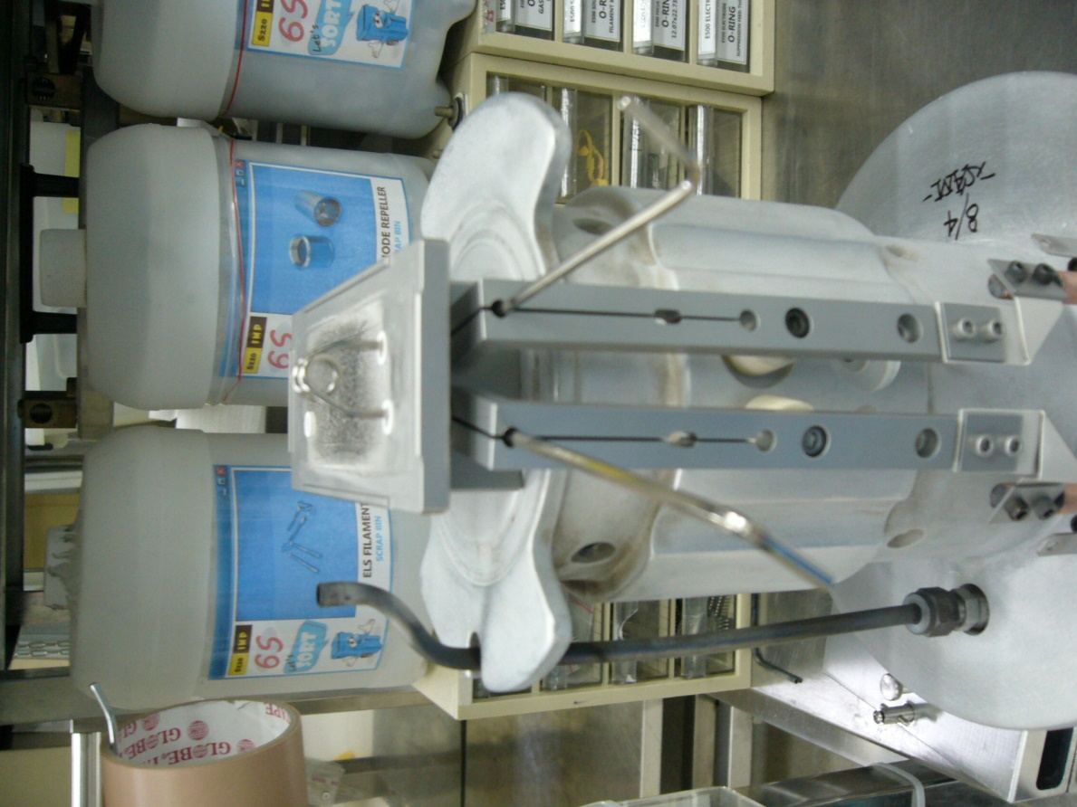
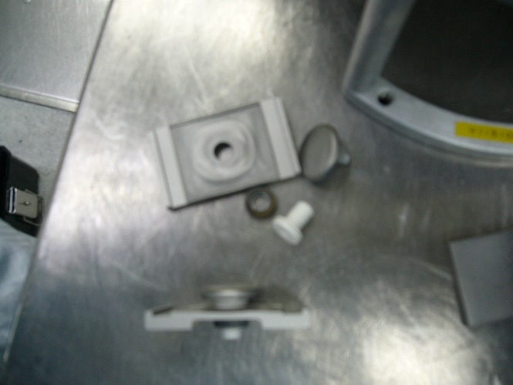
拆除 ARC CHAMBER，
並用六角板手卸下FILAMENT

Slide 5
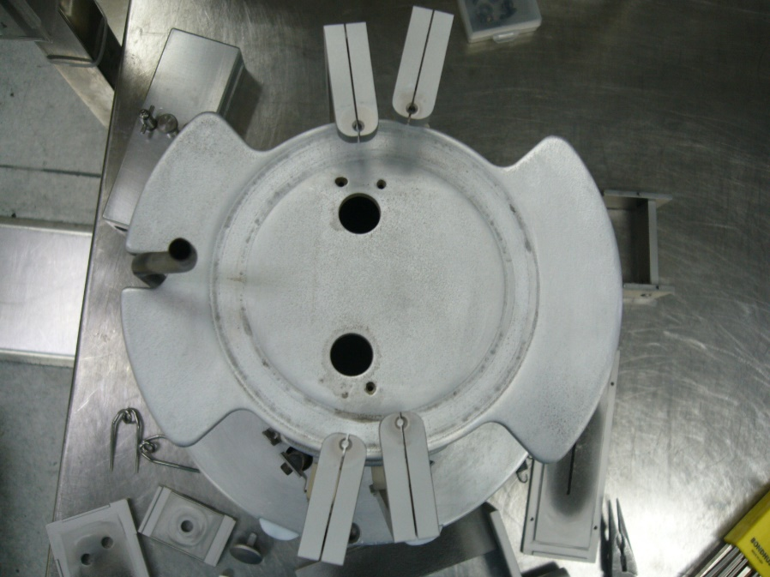
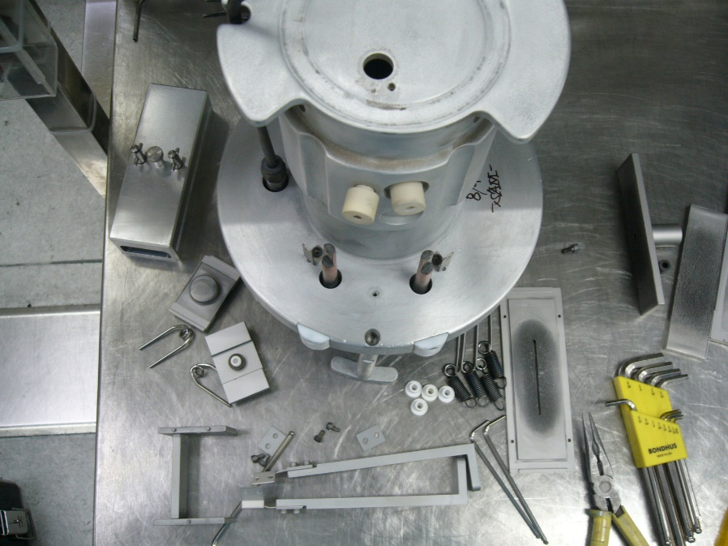
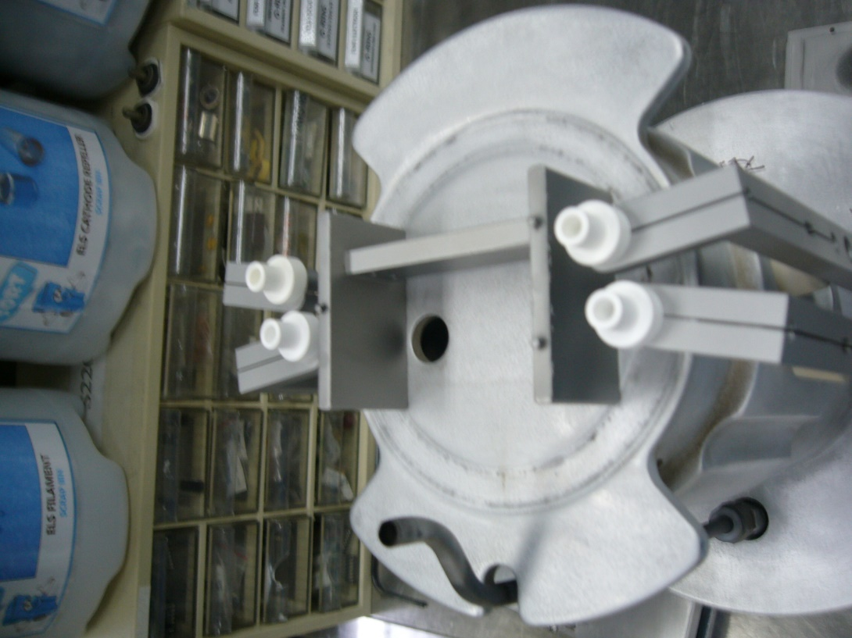
移除BASE PLATE和其INSULATOR，
以及BASE PLATE SUPPORT，
再卸下燈絲夾

Slide 6
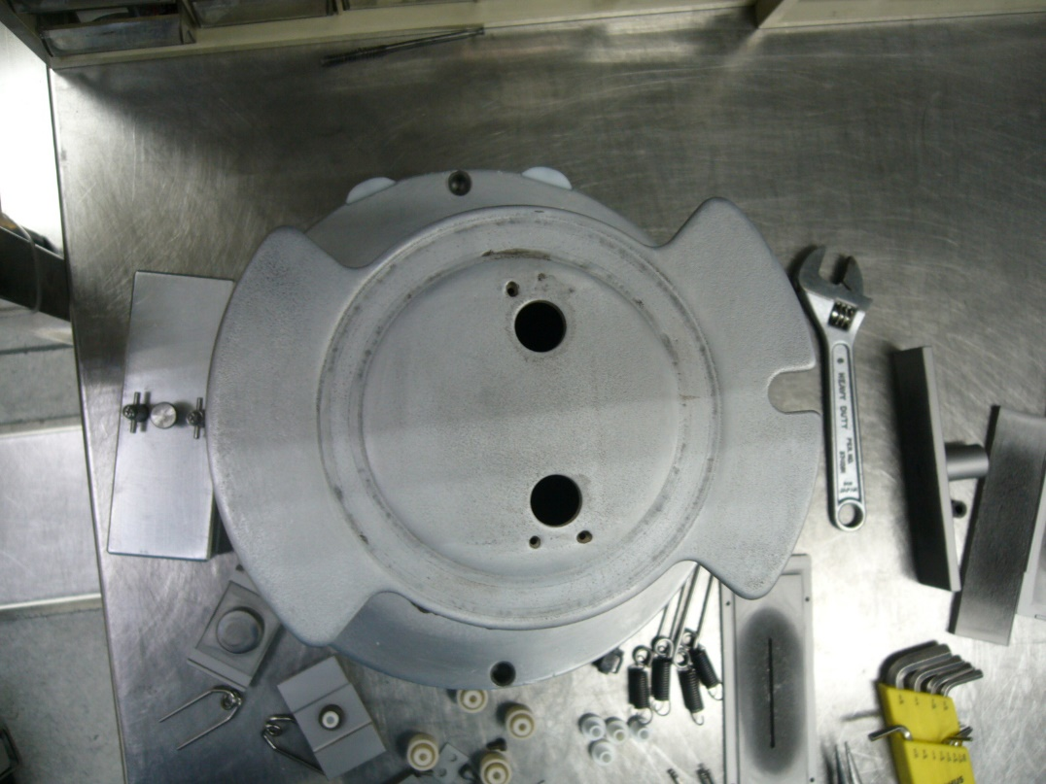
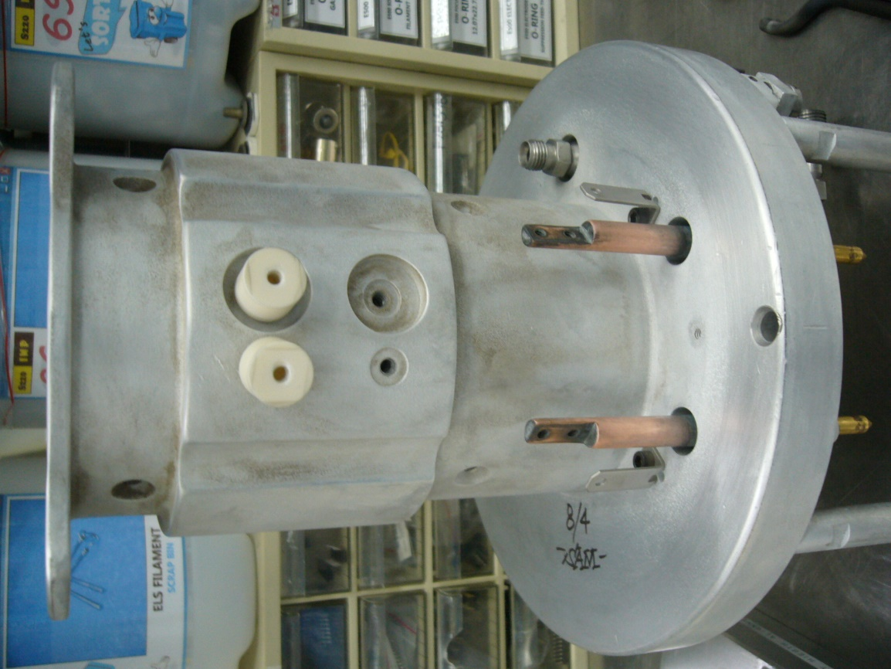
噴砂後開始組裝
卸除燈絲夾的 INSULATOR、氣管，
更換filament、REPELLER INSULATOR、
BASE PLATE INSULATOR
鎖上燈絲夾的 INSULATOR

Slide 7
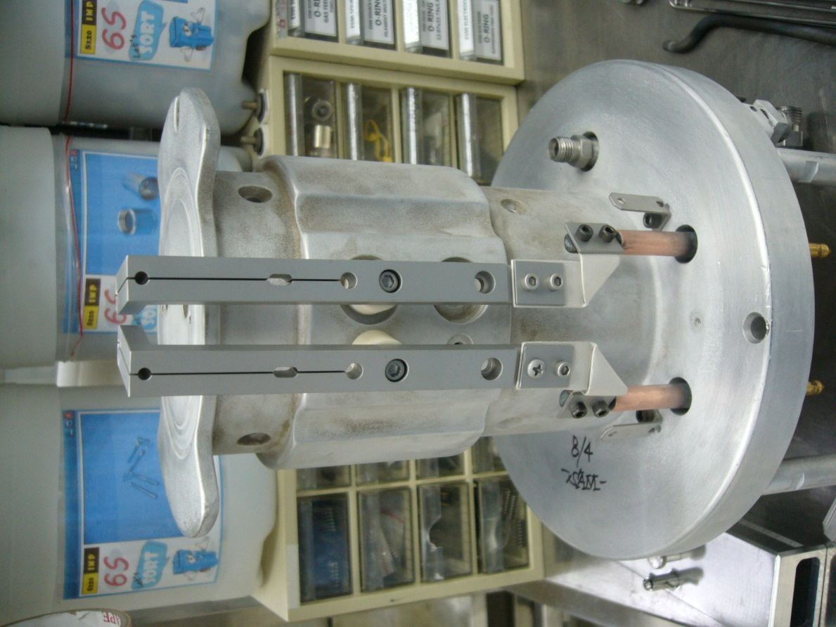
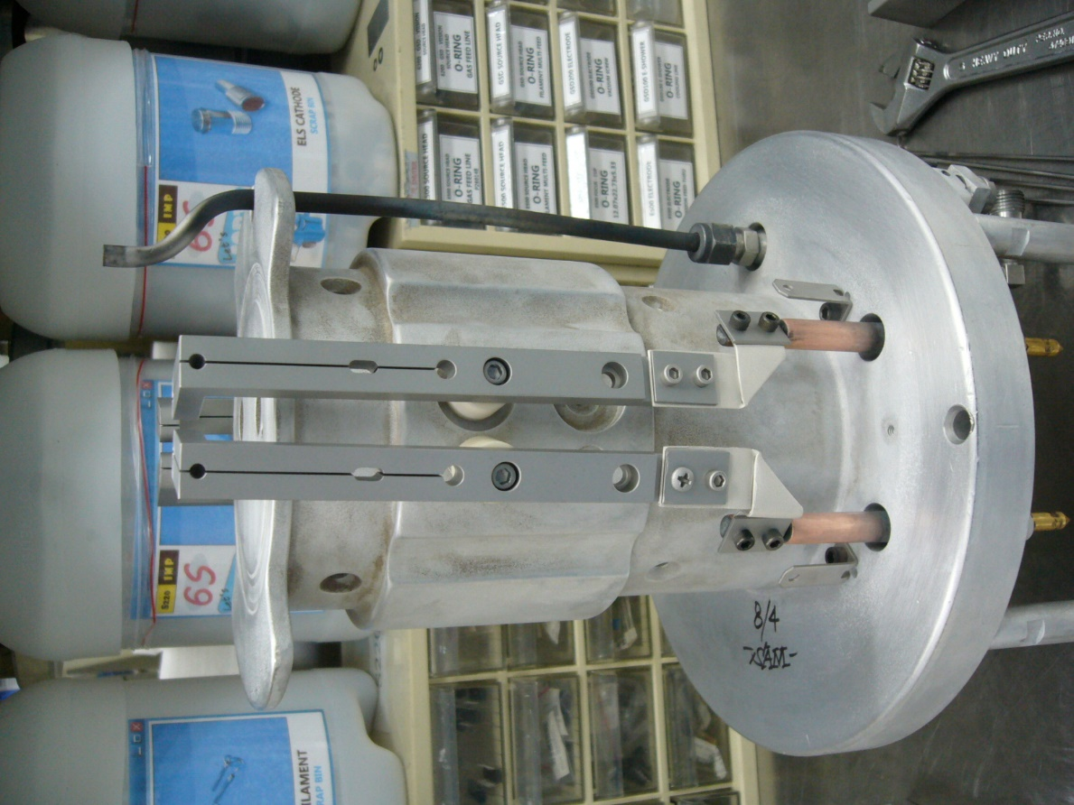
鎖上燈絲夾及氣管

Slide 8
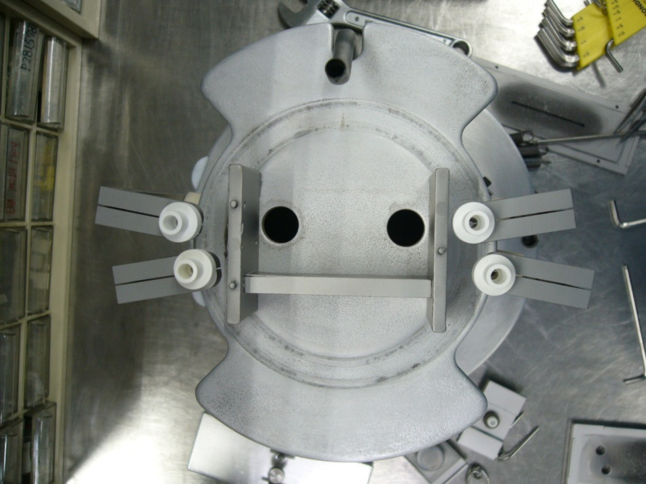
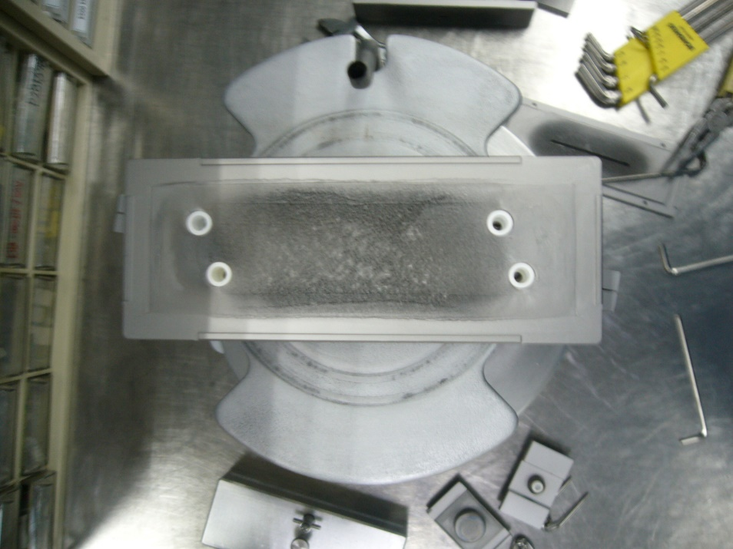
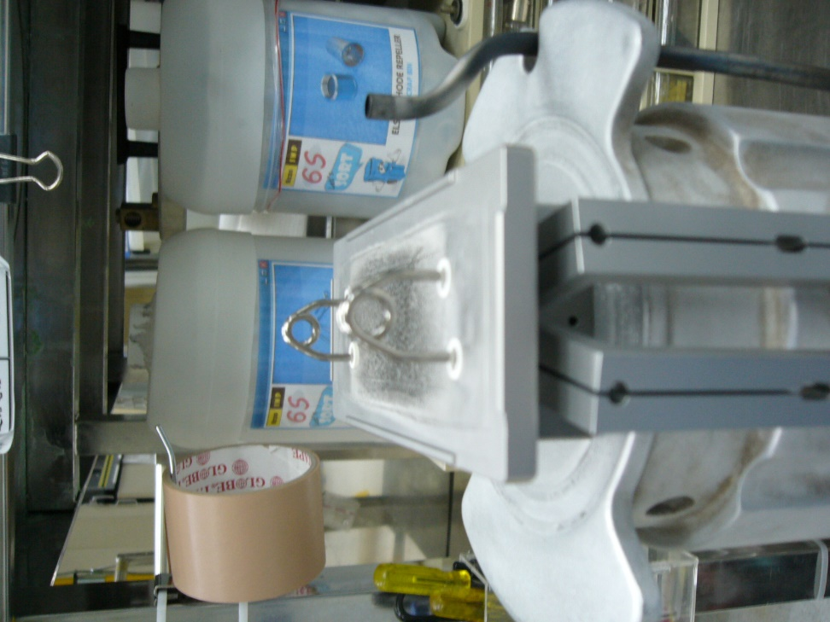
放上BASE PLATE INSULATOR，
以及BASE PLATE SUPPORT，
把BASE PLATE置入後，把FILAMENT卡入

Slide 9
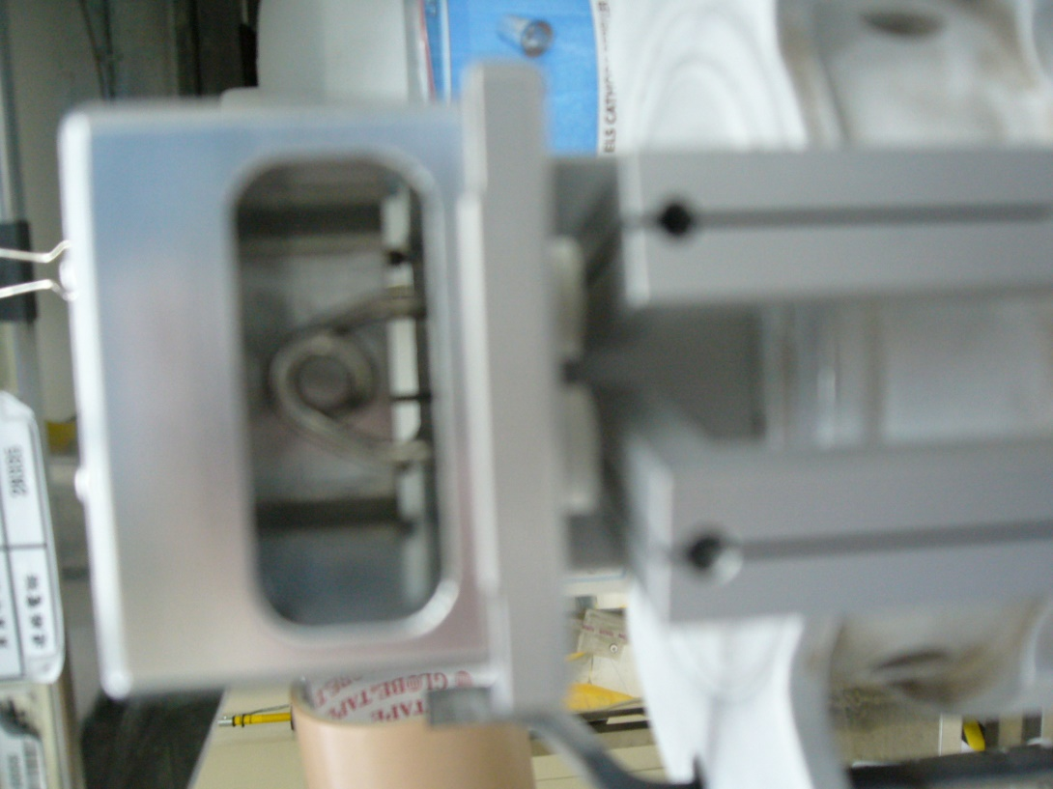
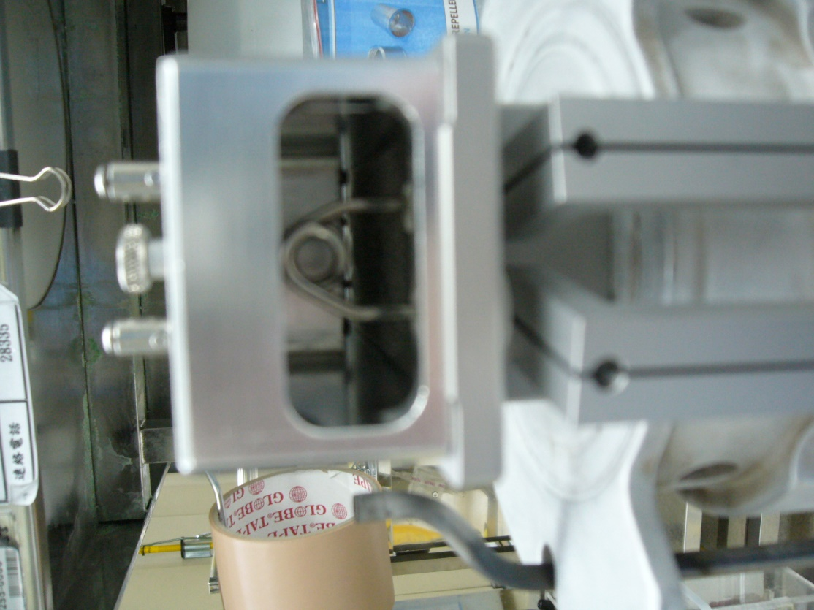
調整FILAMENT高度使其貼齊校正工具

Slide 10
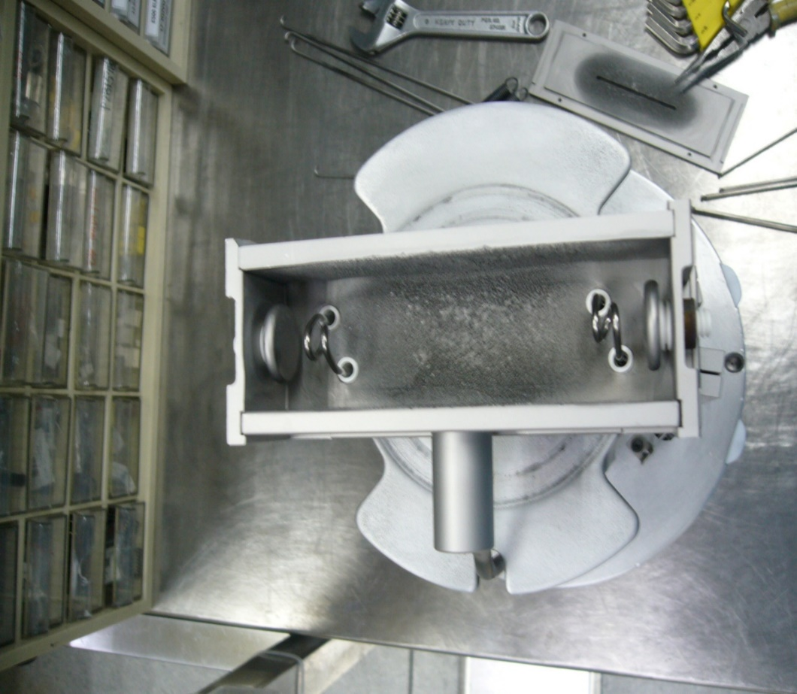
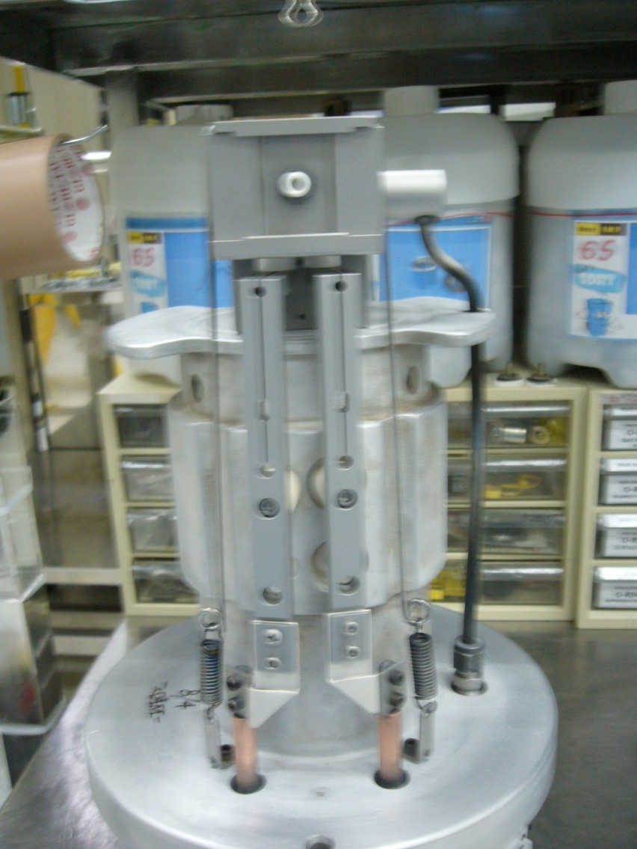
最後放上ARC CHAMBER，裝回4根RETAINER HOOK

Slide 11
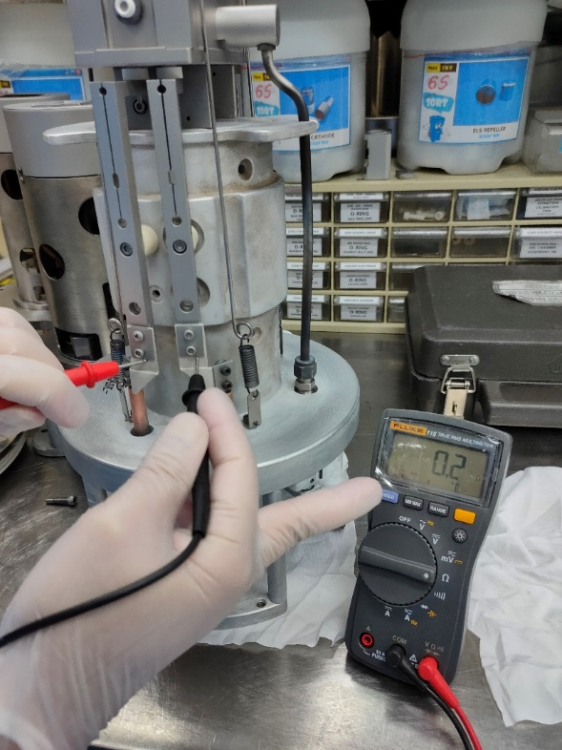
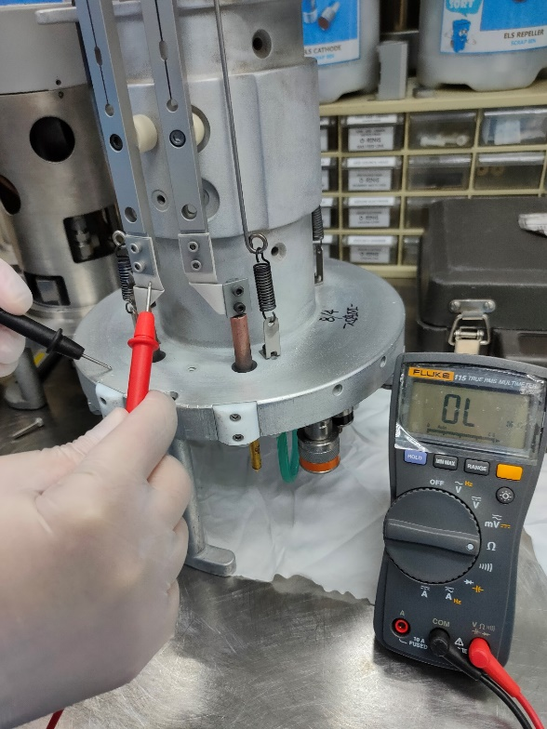
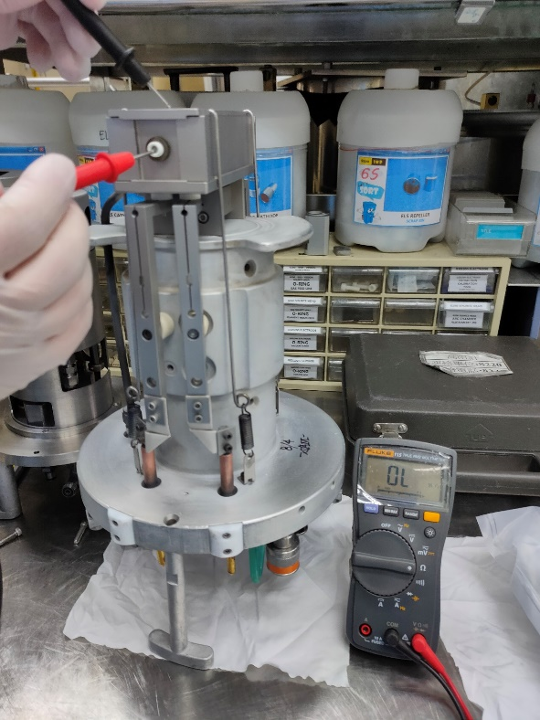
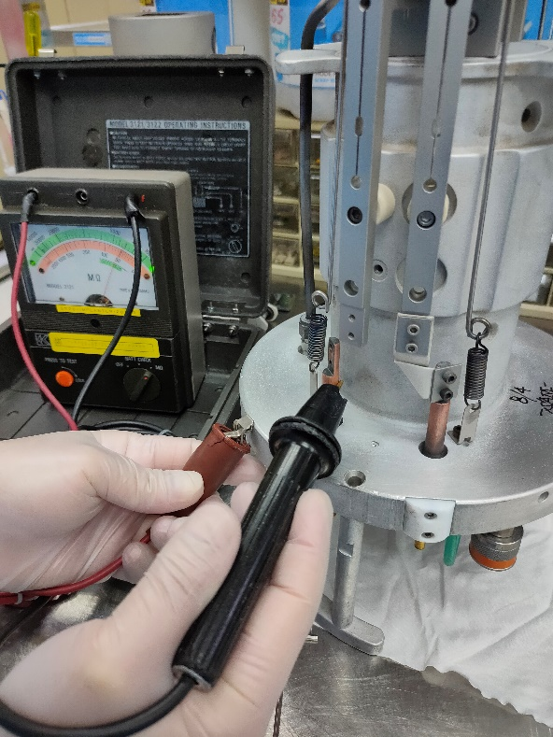
校正VIISION source head
FILAMENT對FILAMENT要通
FILAMENT對BODY要OL
REPELLER對BODY要OL
阻值不夠好

Slide 12
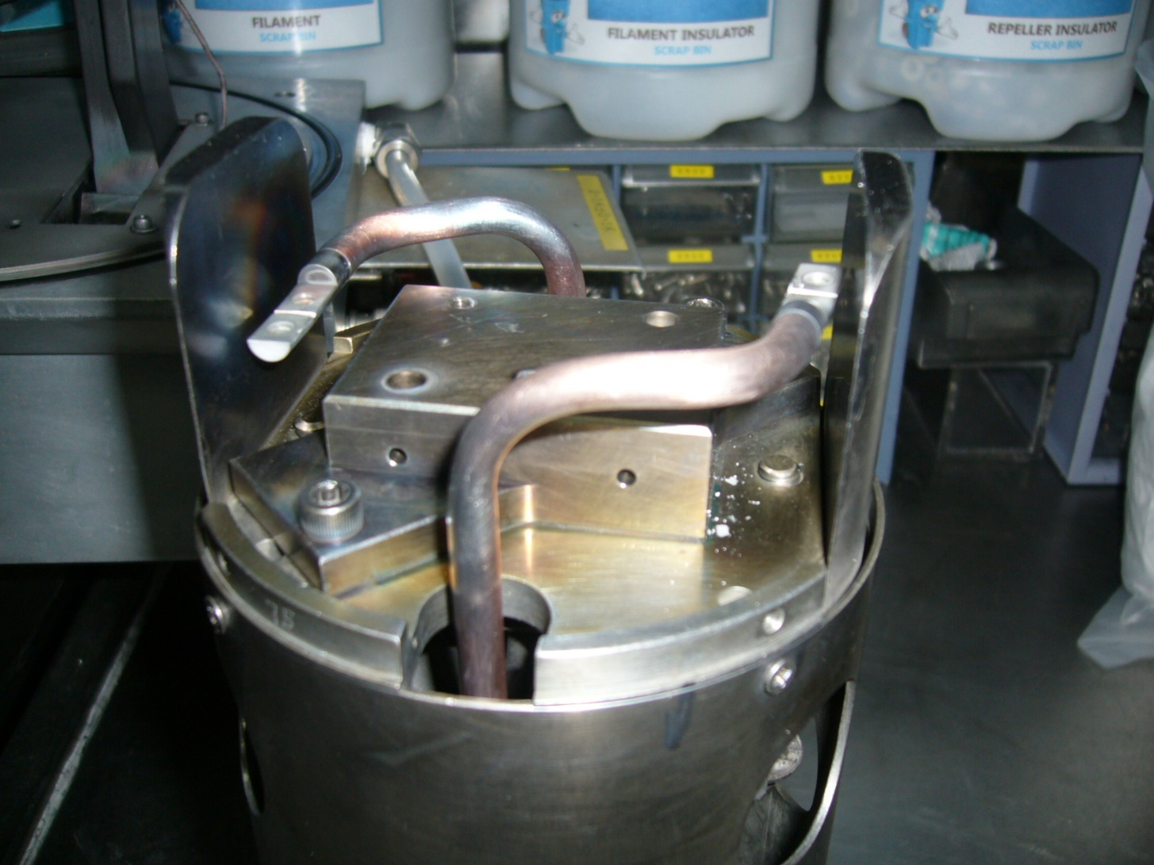
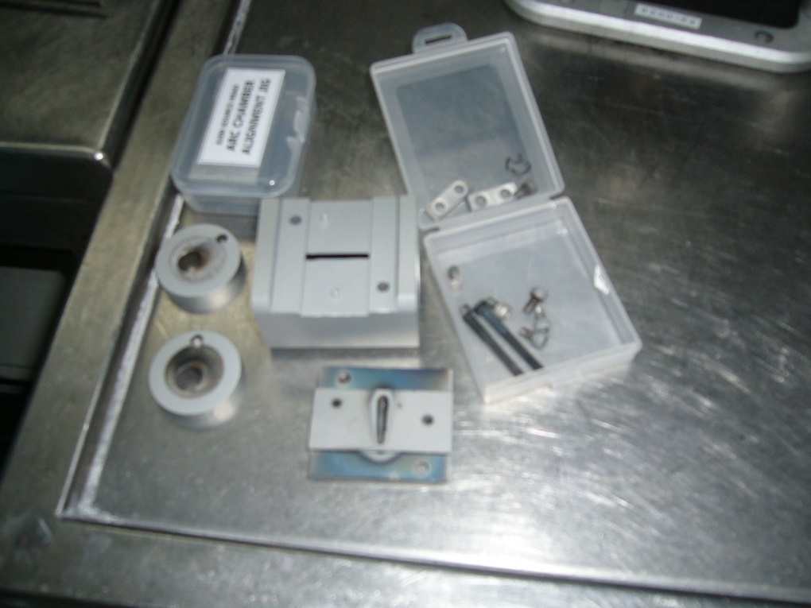
6200拆裝
卸下SHIELD並利用校正工具拆除燈絲柱上之螺絲，把ARC CHAMBER取下並拆除

Slide 13
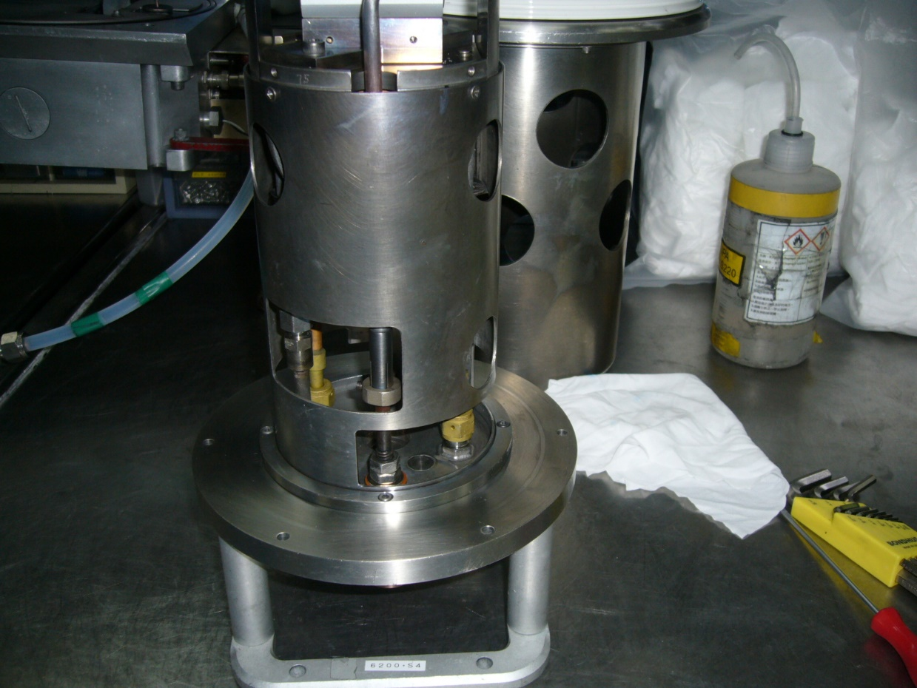
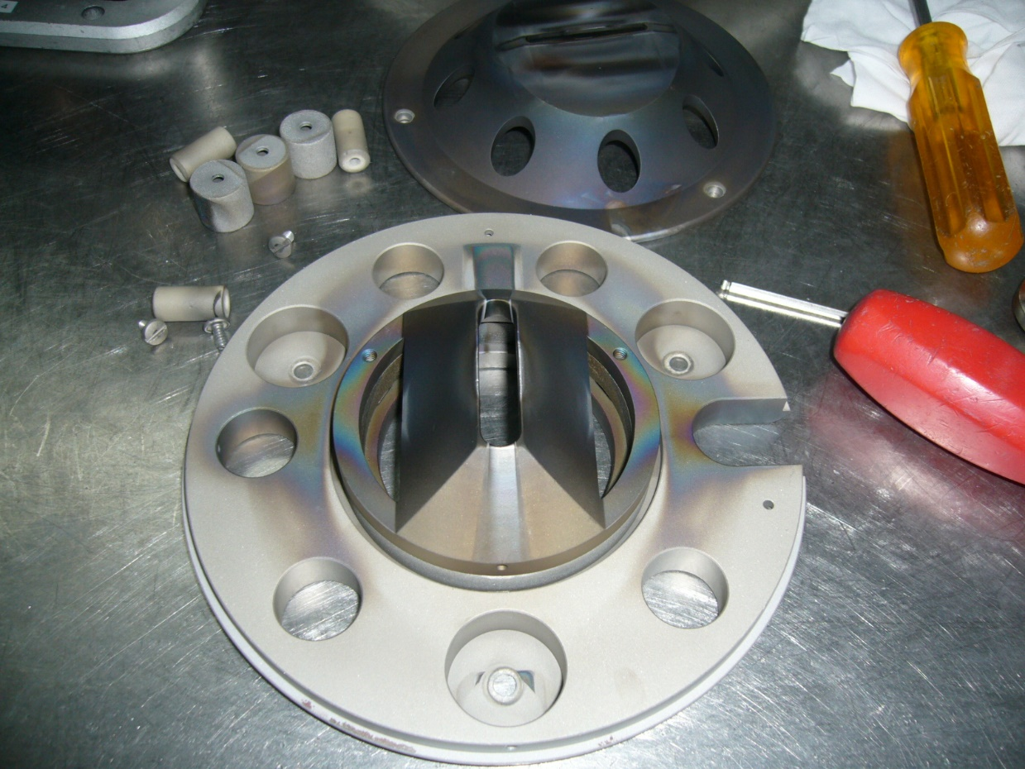
鬆下燈絲柱螺帽並卸下燈絲柱，
拆除ELECTRODE

Slide 14
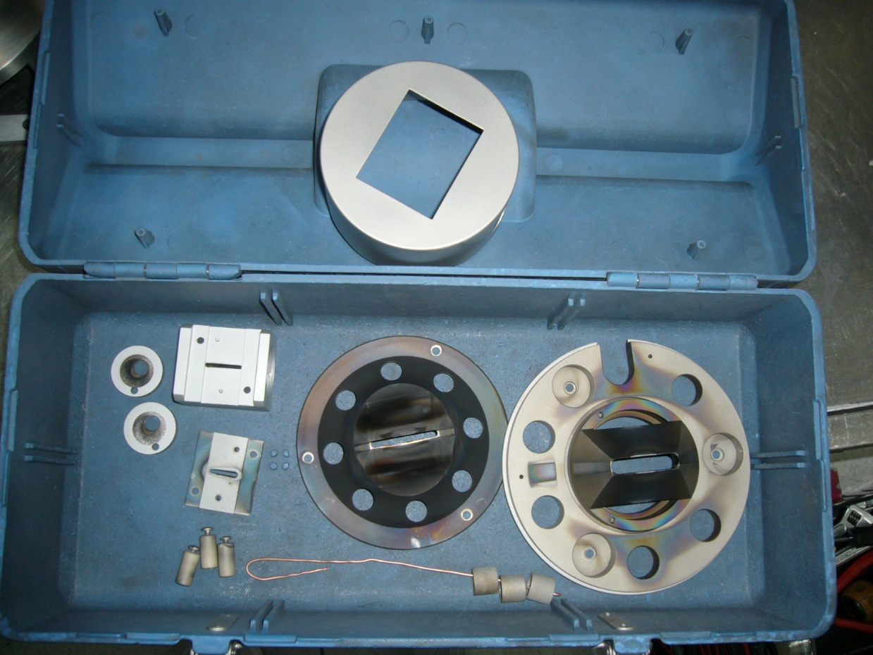
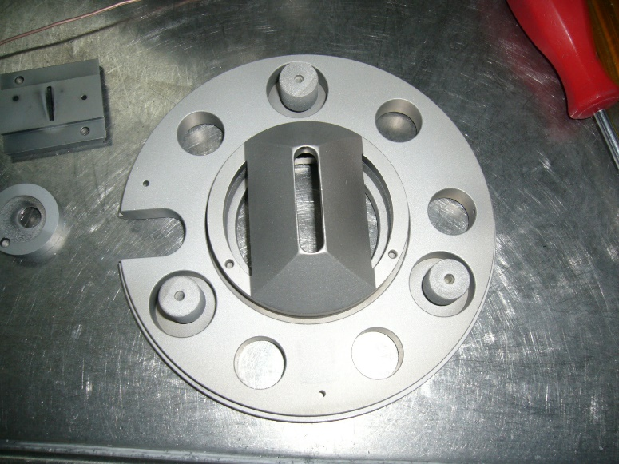
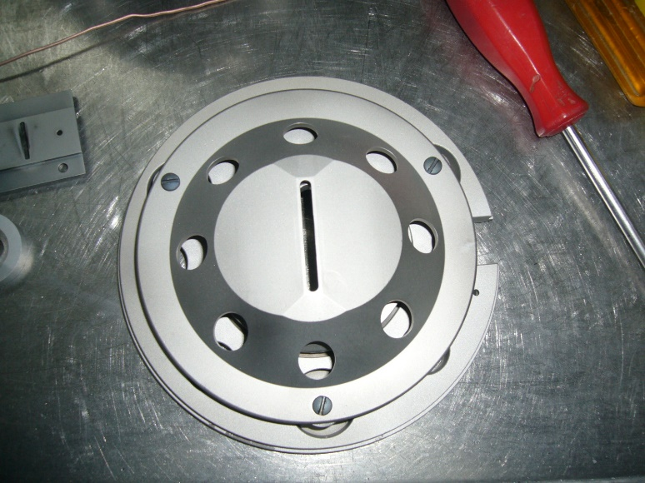
開始組裝
鎖上ELECTRODE
將以上物品拿至一樓噴砂

Slide 15
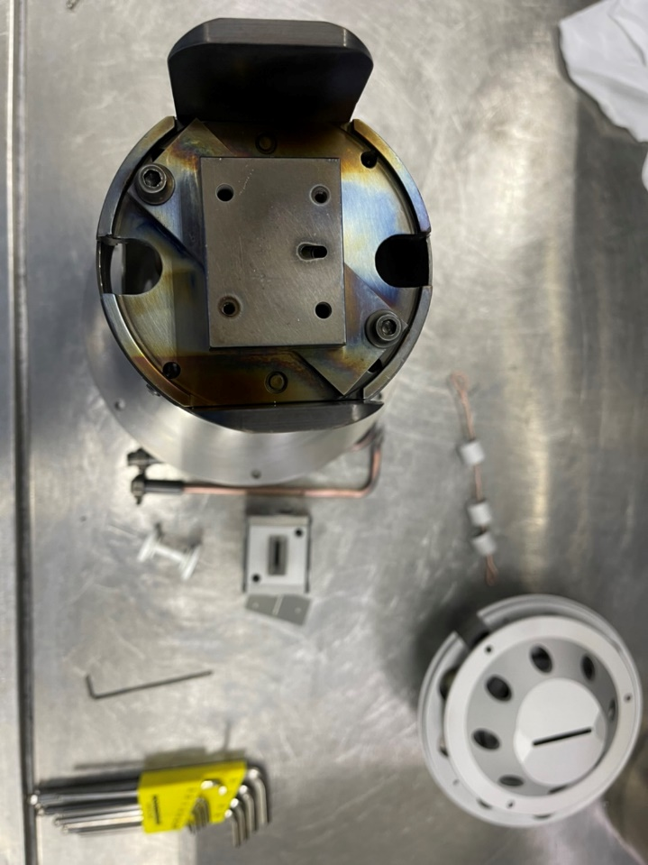
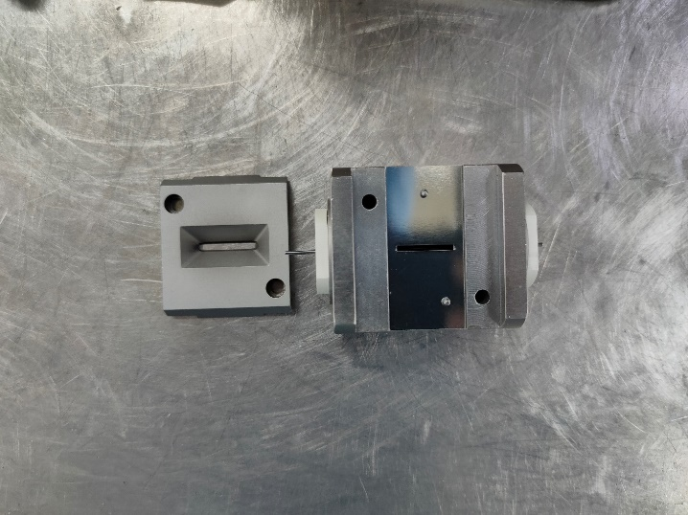
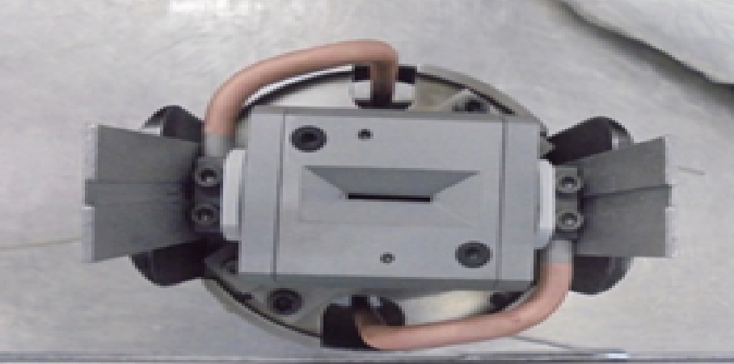
將ARC CHAMBER組裝好鎖上，
輕鎖燈絲柱並用校正工具撐住燈絲柱，
調整ARC CHAMBER及燈絲柱位置使校正工具等高，
再鎖緊燈絲柱，組裝好後放回SHIELD鎖上

Slide 16
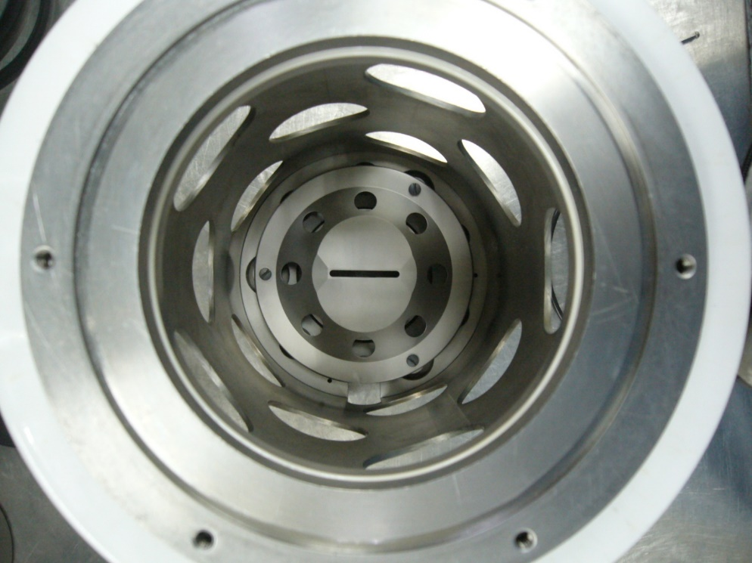
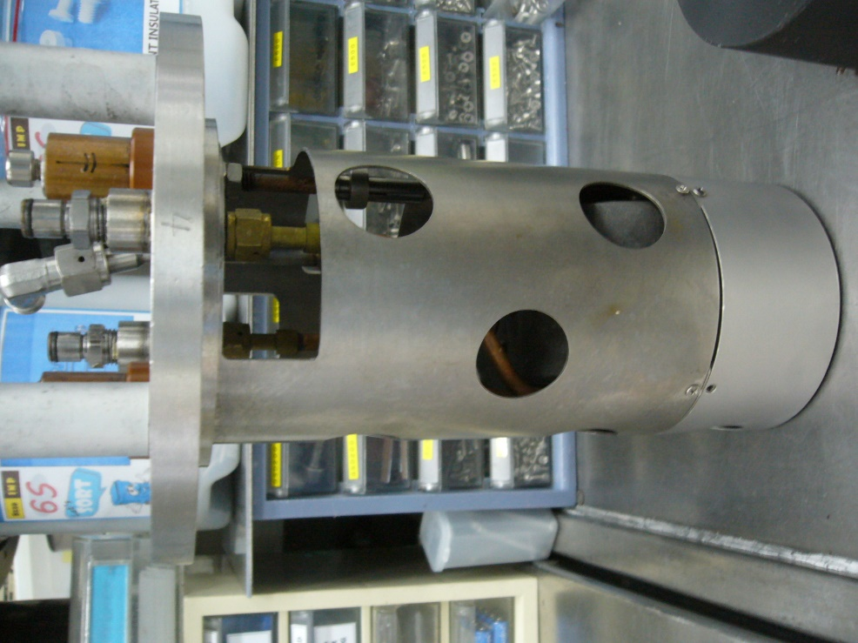
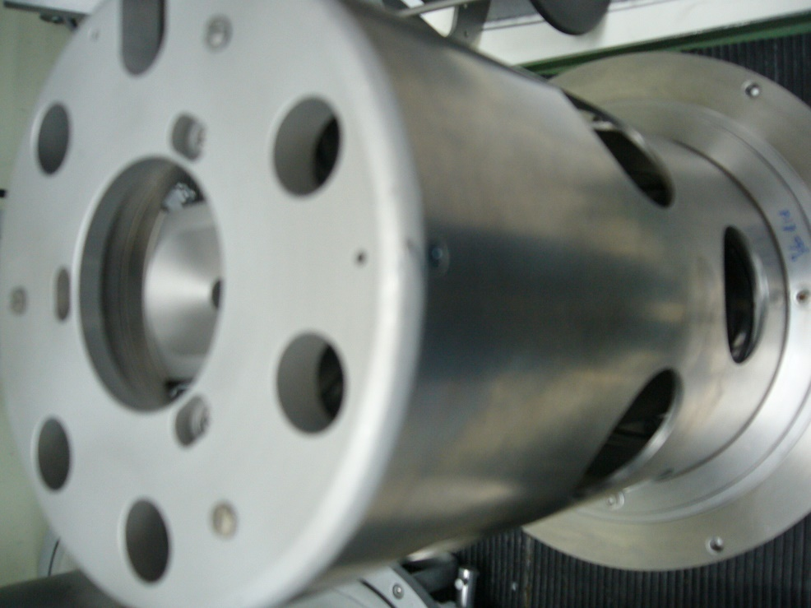
將ELECTRODE鎖回並使洞口朝左，
抬起SOURCE HEAD使氣管口朝上，
嵌合後用螺絲鎖上

Slide 17
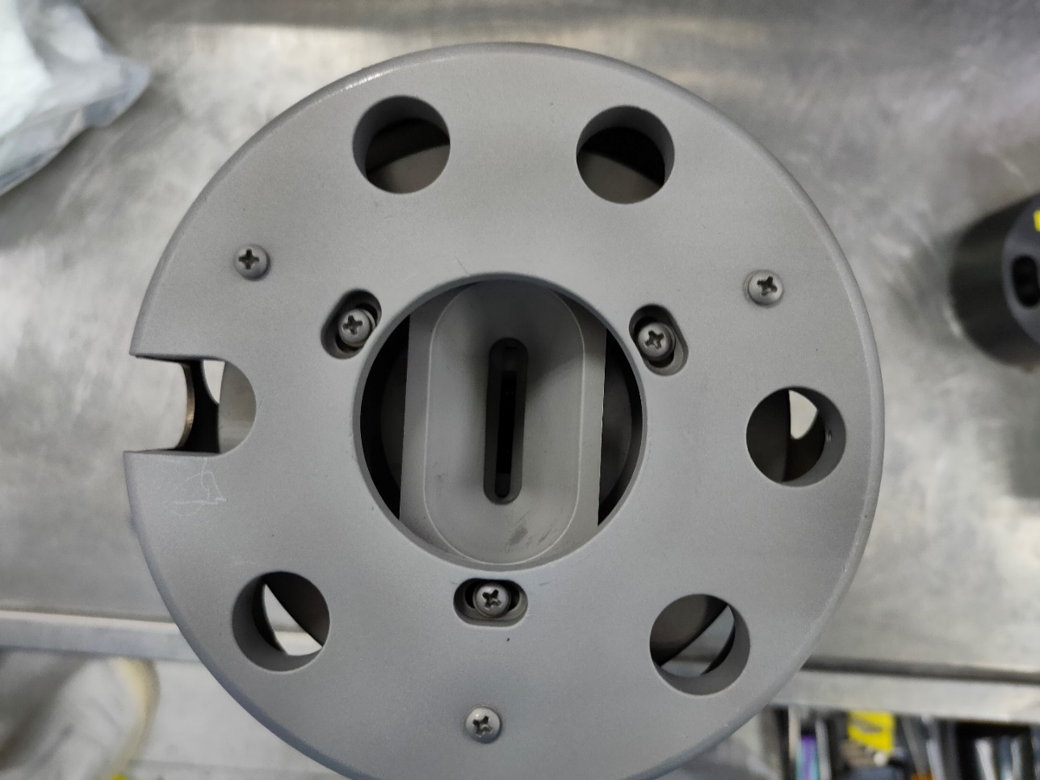
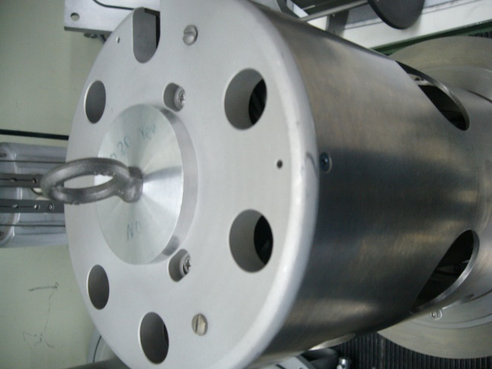
調整6200及ELECTRODE
鬆動六顆螺絲並放入校正工具，
調整ELECTRODE，
慢慢鎖上同時邊抬起放入校正工具，確認是否把校正工具卡住而無法取出，
若有則鬆動微調ELECTRODE，
若無則繼續直到螺絲鎖死，
校正工具可輕鬆放入取出

Slide 18
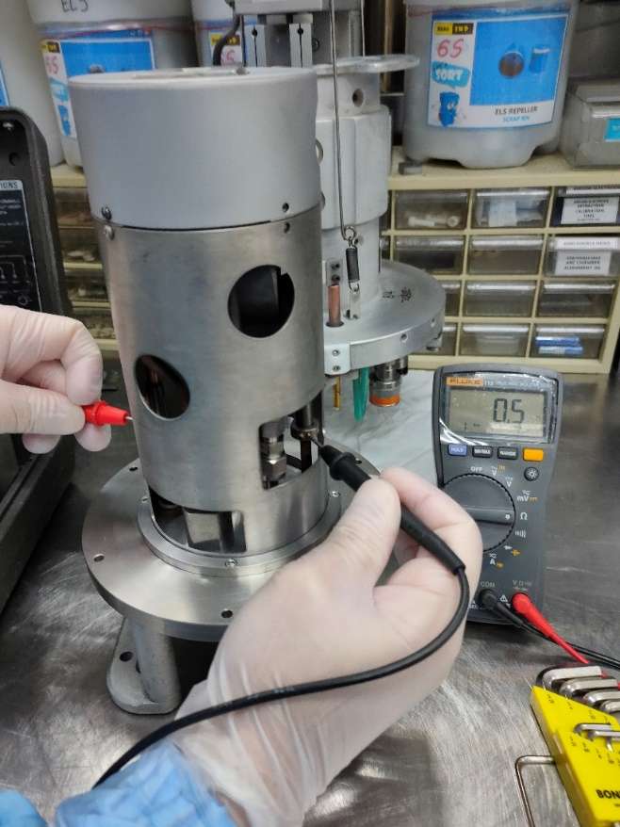
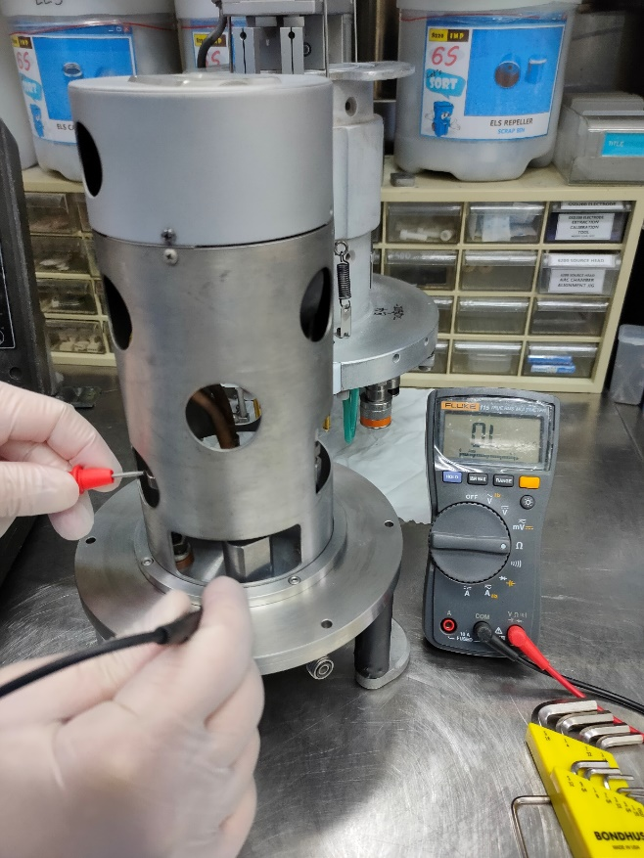
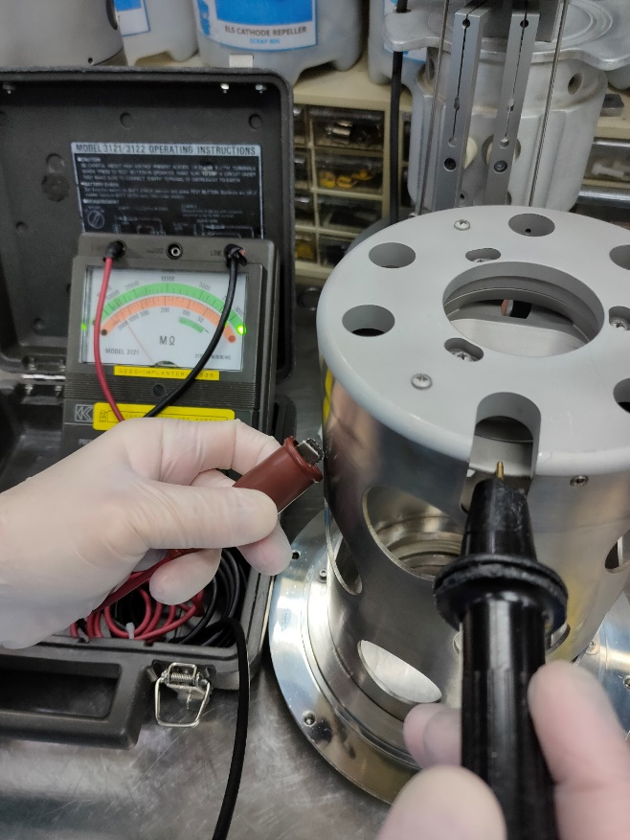
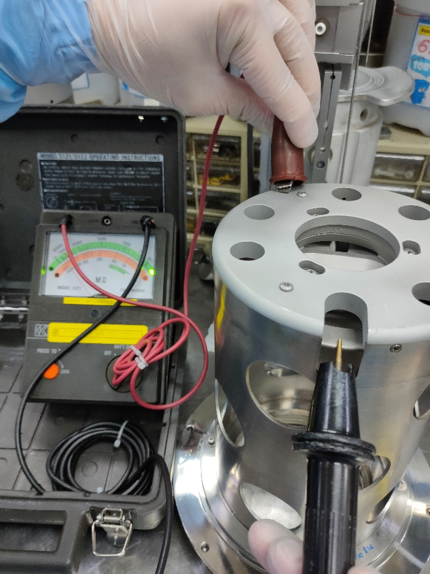
校正6200及ELECTRODE
FILAMENT對FILAMENT要通
FILAMENT對BODY要OL

Slide 19
本週心得
這兩週學了很多東西，包括建和破真空、SOURCE PM，一些機台的調機和傳送，覺得要記的細節有很多，抄了筆記之後仍然很容易忘記，只能多多練習。有次在PM時仍然有沒注意到的細節，導致真空無法建起來，希望之後能多注意及細心一點，不熟的地方還請學長們多多提點，謝謝!

